Slide 1


안정적인 데이터 수집을 위한 회수 장치 설계와 알고리즘 개발 및 연구
GOAT
Gachon Organization of Aerospace Technololgy
2023 전국대학생로켓연합회 NURA 학술대회
신나라¹, 김윤수 ², 김재원¹, 박건우³, 이민형⁴, 전효준⁵, 장재형⁶, 최경태¹, 최연재⁷ , 이기택¹
¹가천대학교, 기계공학과
²가천대학교, 컴퓨터공학과
³가천대학교, 스마트팩토리학과
⁴가천대학교, 소프트웨어 학부
⁵가천대학교, 전기공학과
⁶가천대학교, 물리학과
⁷가천대학교, 전자공학과
한국항공우주연구원, 본관 강당, 2023.08.06(일)
Notes:
안녕하십니까! 가천대학교 로켓동아리 GOAT팀 발표자 신나라입니다. 지금부터 안정적인 데이터 수집을 위한 회수장치 설계와 알고리즘 개발 및 연구에 대해서 발표드리겠습니다.

Slide 2
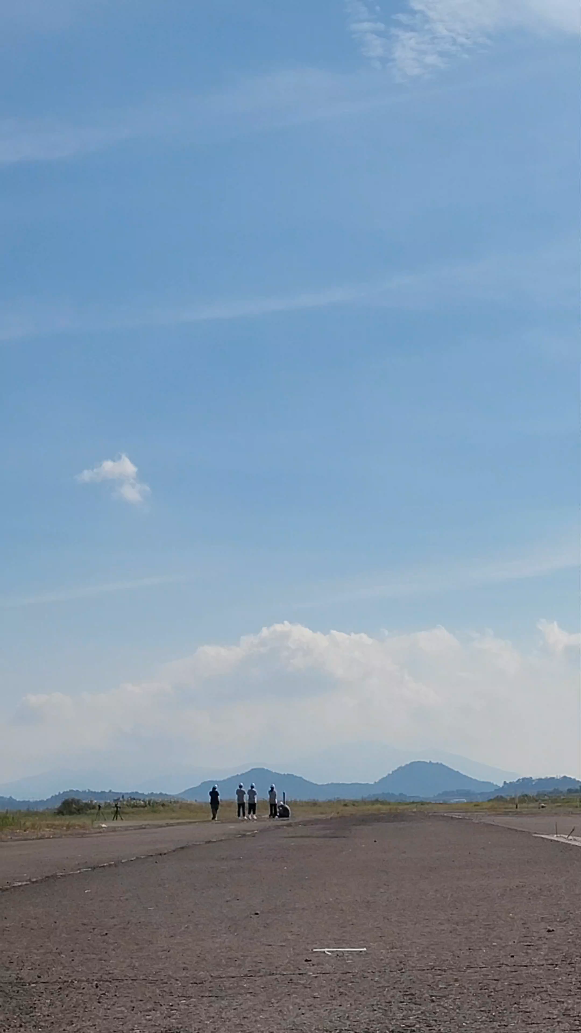
작년 발사 결과
전자 장비 작동 확인
발사체
조립
엔진
점화
비행
낙하산
사출
착륙 및 회수
① 목표 추력 도달 실패
② 로켓이 비정상적으로 비행
① 지상국과 로켓의 통신 실패
① 동체와 엔진 분리
회수장치가 작동되지 않아 로켓이 추락하고 위험한 상황이 발생
Notes:
먼저, 작년 발사 영상을 같이 보시겠습니다.
작년 발사에서는 엔진 점화 후 비행을 하는 과정에서 로켓이 목표 추력까지 도달하지 못하였고 로켓의 비행 궤도가 비정상적이었습니다.
또한 지상국과 로켓 간의 통신이 끊어지면서 회수장치의 비상 사출 알고리즘이 작동하지 못하였습니다.
따라서 로켓이 추락하게 되고 엔진부의 지관이 찢기며 엔진이 동체와 분리되는 사고가 발생하였습니다.
그래서 저희는 작년 문제를 크게 목표 추력도달 실패, 회수장치의 비작동 안전하지 못한 발사로 추려 이를 보완하여 발전시키는 방향으로 연구를 진행하였습니다.

Slide 3
미션 설계
문제점
연구 진행 방향
① 목표 추력 도달 실패
② 회수장치의 구동 실패
③ 비정상적인 로켓의 비행 궤도로
위험 상황 발생
① 정확한 추력을 측정하기 위한 캘리브레이션 방법 모색
② 안정적이고 간소화된 구동 방식의 회수장치 설계
③ 자세 데이터를 이용한 사출 알고리즘 개발
④ 안전사고 발생을 대비해 내구성 강화
⑤ 추락 시 안전사고를 방지하기 위해 지표면과 로켓이
이루는 각도를 이용한 사출 알고리즘 개발
Notes:
목표 추력을 도달하기 위해서는 엔진의 추력을 정확히 알고 보완해야 한다고 생각하여 정확한 추력 측정이 가능한 캘리브레이션 방법을 모색하였습니다.
또한 회수 장치의 안정적인 작동을 위해 시퀀스를 단순화하고 자세데이터를 이용한 사출 알고리즘을 개발하였습니다.
그리고 안전사고 발생을 방지하기 위해 로켓 자체의 내구성을 강화하고 지표면과 로켓이 이루는 각도를 이용한 사출 알고리즘을 개발하였습니다

Slide 4
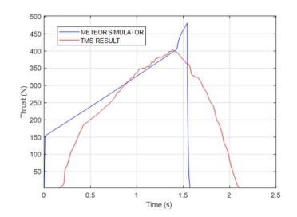
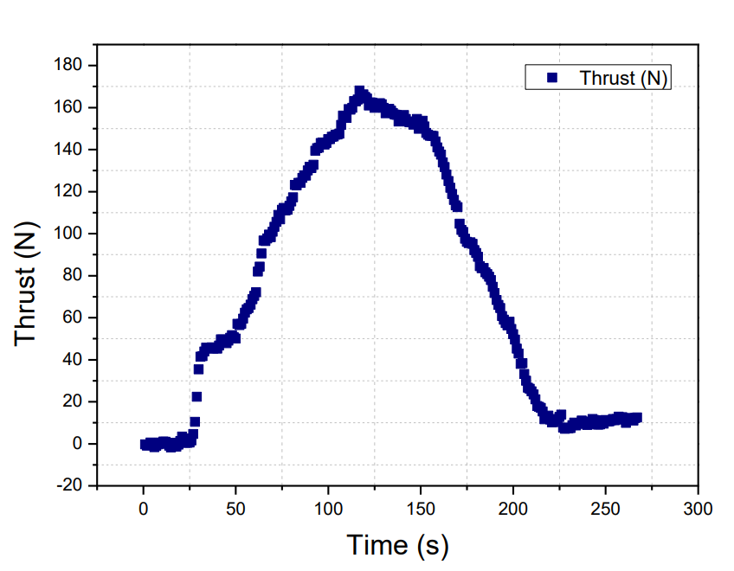
로켓 무게 경량화
ⓛ 캘리브레이션 방법
-> 무게 범위를 나누어 물건을 올려놓고
실제값과 측정값이 비교하며
캘리브레이션을 진행
② TMS 2회 시행
→ 1회에서 로드셀이 추력으로 뒤로
밀려 경향성과 맞지 않는 값이 나옴
→ 로드셀과 프로파일의 결합을 견고하게
하여 재측정
2022 TMS 그래프
2023 TMS 그래프
Total Impulse
- 이론값 : 450Ns
- 실험값 : 495Ns
Total Impulse
- 이론값 : 382Ns
- 실험값 : 263Ns
현재 로켓의 무게 : 4kg
→ 최대 고도 : 약 125m
로켓의 목표 무게 : 3kg
→ 최대 고도 : 약 300m
로켓의 무게 : 4.2kg
→ 최대 고도 : 약 420m
Notes:
첫번째로 목표 추력까지 도달하지 못했던 문제점을 해결하기 위해 작년 TMS 결과와 이번 TMS 결과를 비교해보았습니다.
작년 TMS에서는 total impulse 값이 495Ns이 나오고 이번 년도에는 263Ns이 나왔습니다.
노즐과 챔버의 스팩이 바뀌지 않은 상태로 실험을 하였는데 추력이 동일하게 나오지 않은 이유를 작년도 캘리브레이션 문제로 판단하였습니다.
하나의 무게로만 캘리브레이션 했던 방법을 다양한 무게의 물체들로 캘리브레이션을 진행하였습니다.
또한 TMS를 2회 진행하여 1회차 실험에서 로드셀이 뒤로 밀리는 문제를 2회차에서 해결한 후 최종 데이터를 받았습니다.
따라서 작년 TMS 실험 결과보다 올해 실험결과가 더 정확하다고 판단하였고 올해 모터의 스펙으로 비행 시뮬레이션을 했을 때 작년 4kg 무게의 로켓으로는 목표 고도에 도달할 수 없기 때문에
로켓 무게 경량화를 진행하기로 결정하였습니다.

Slide 5
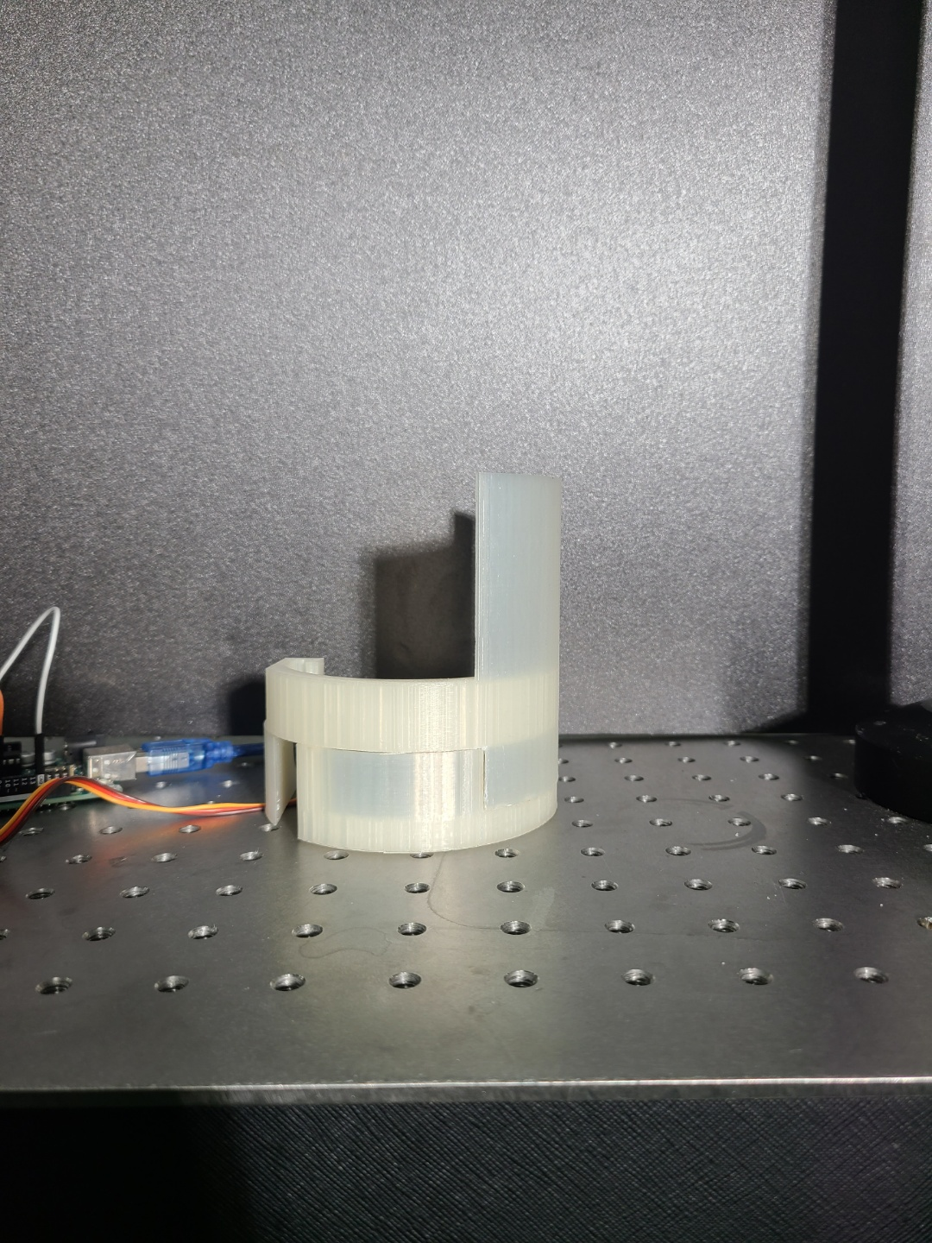
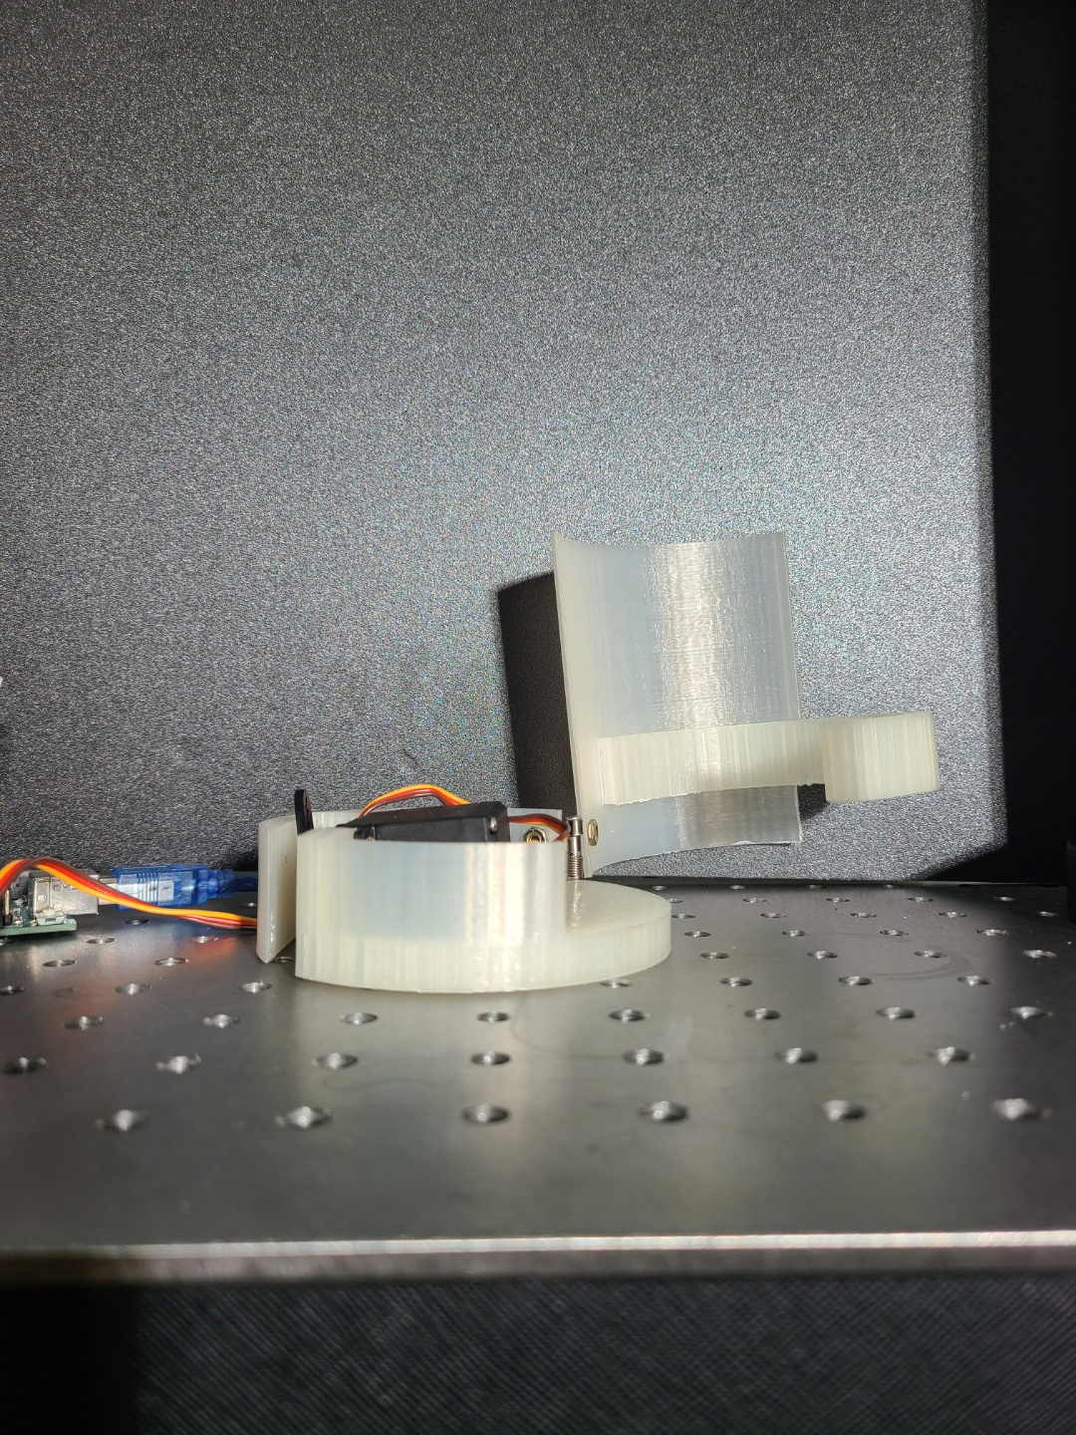
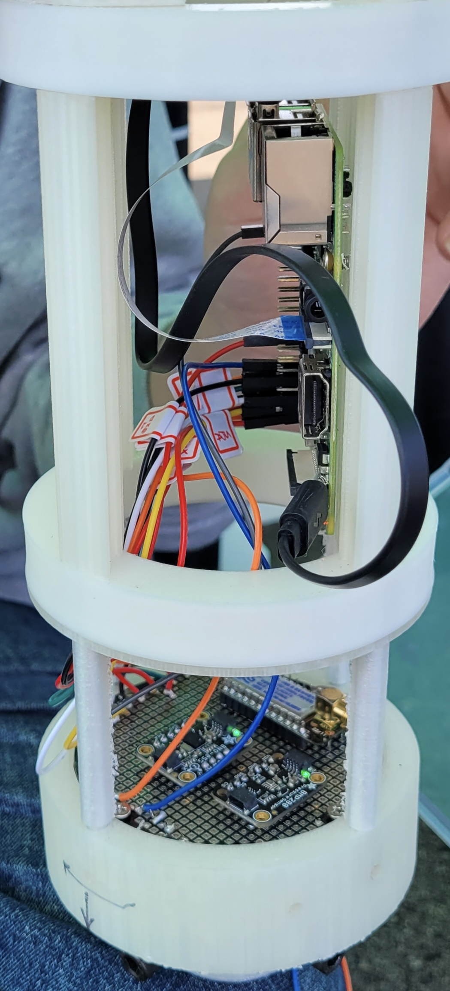
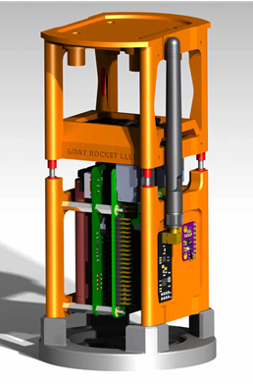
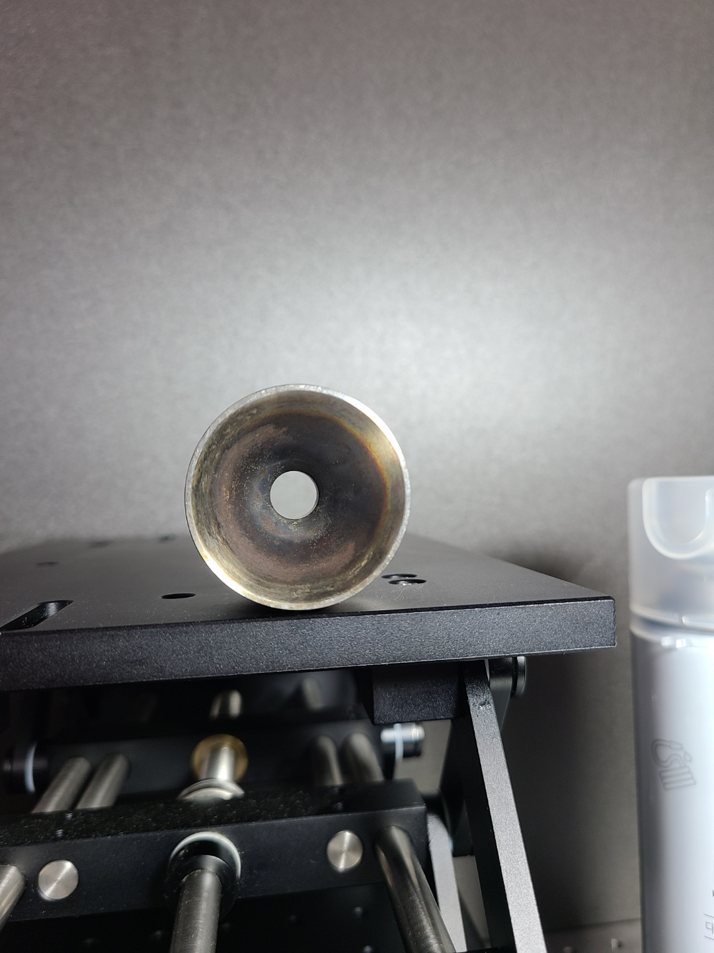
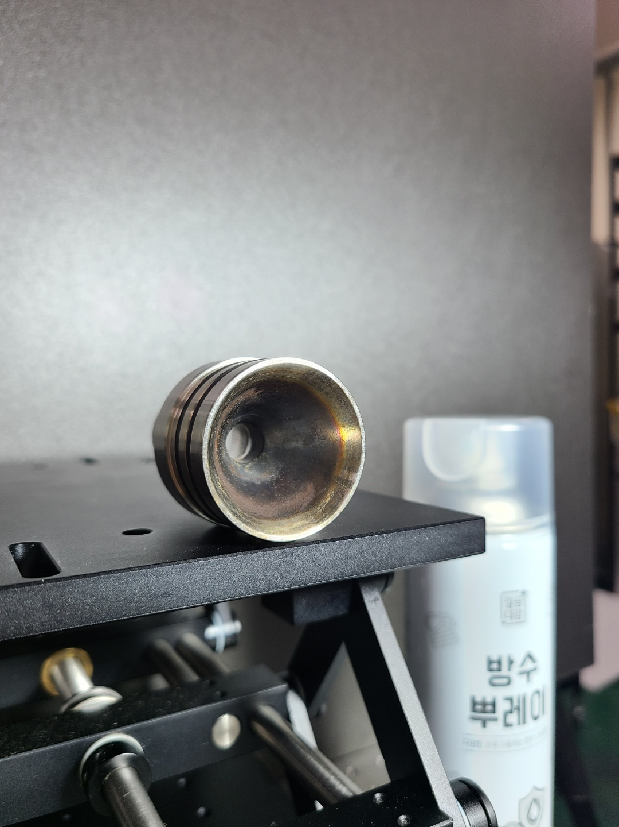
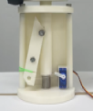
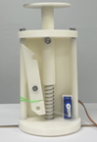
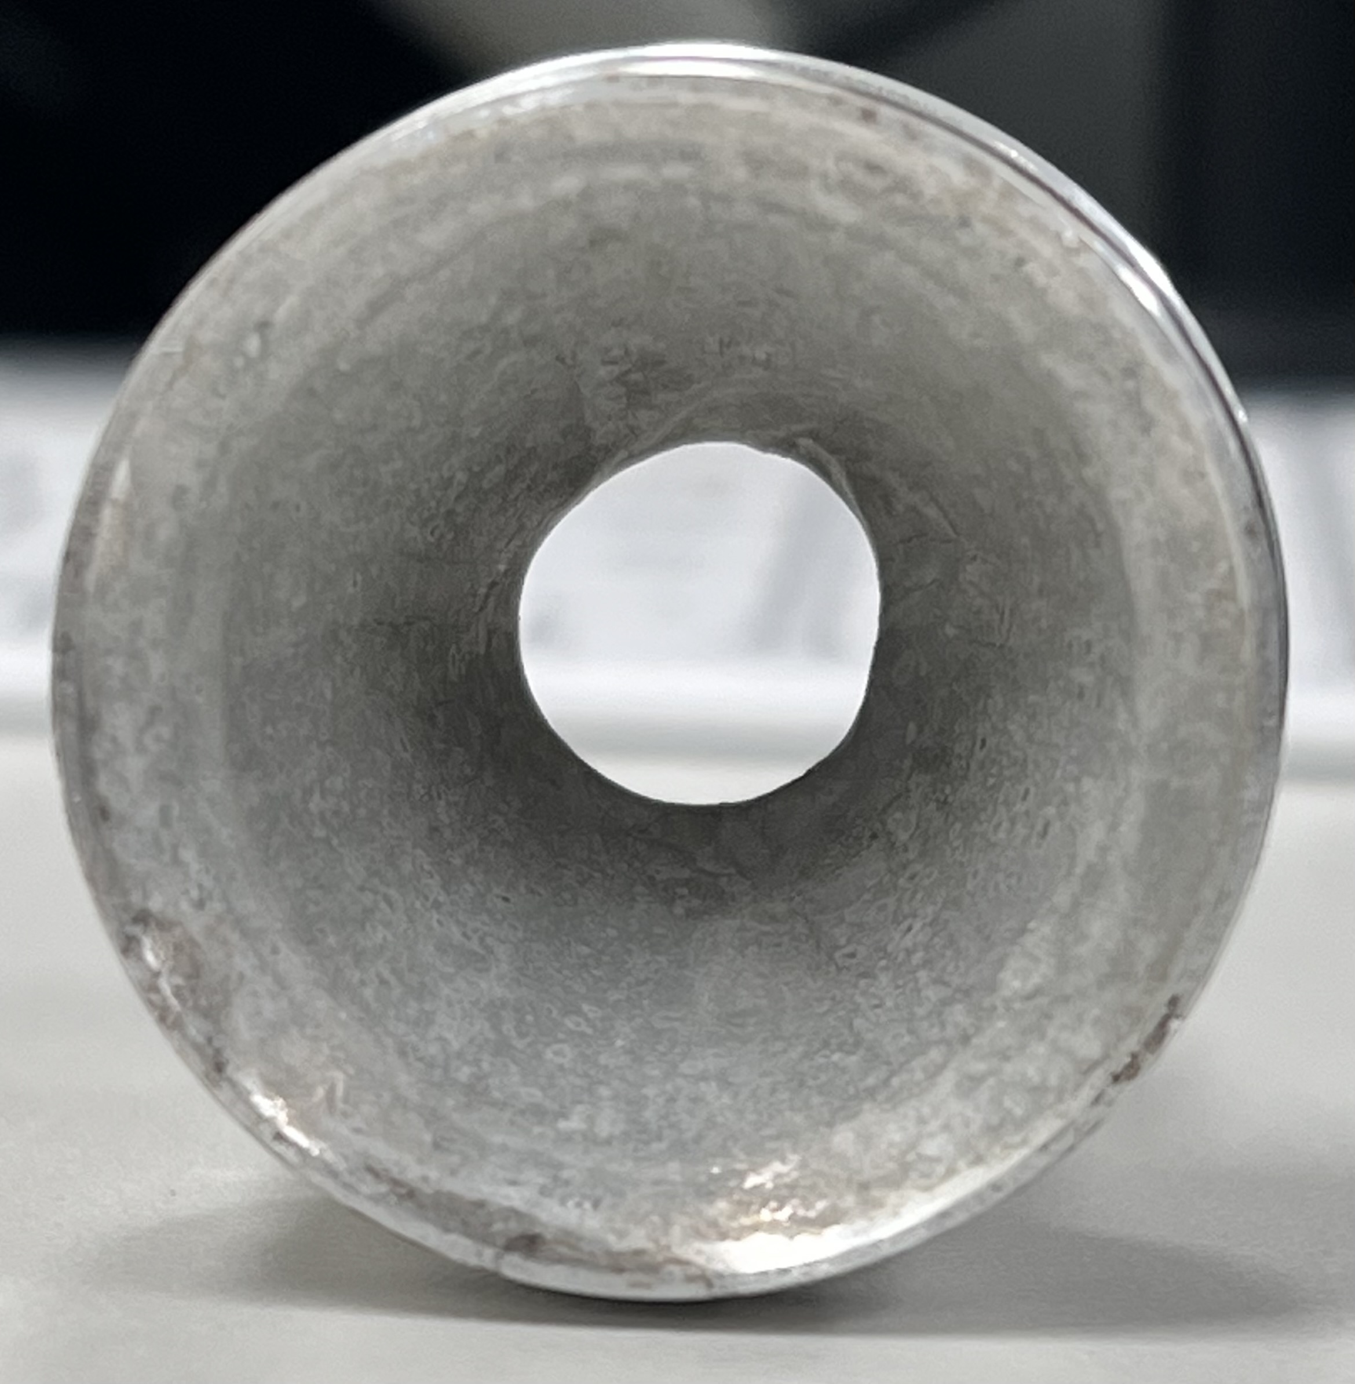
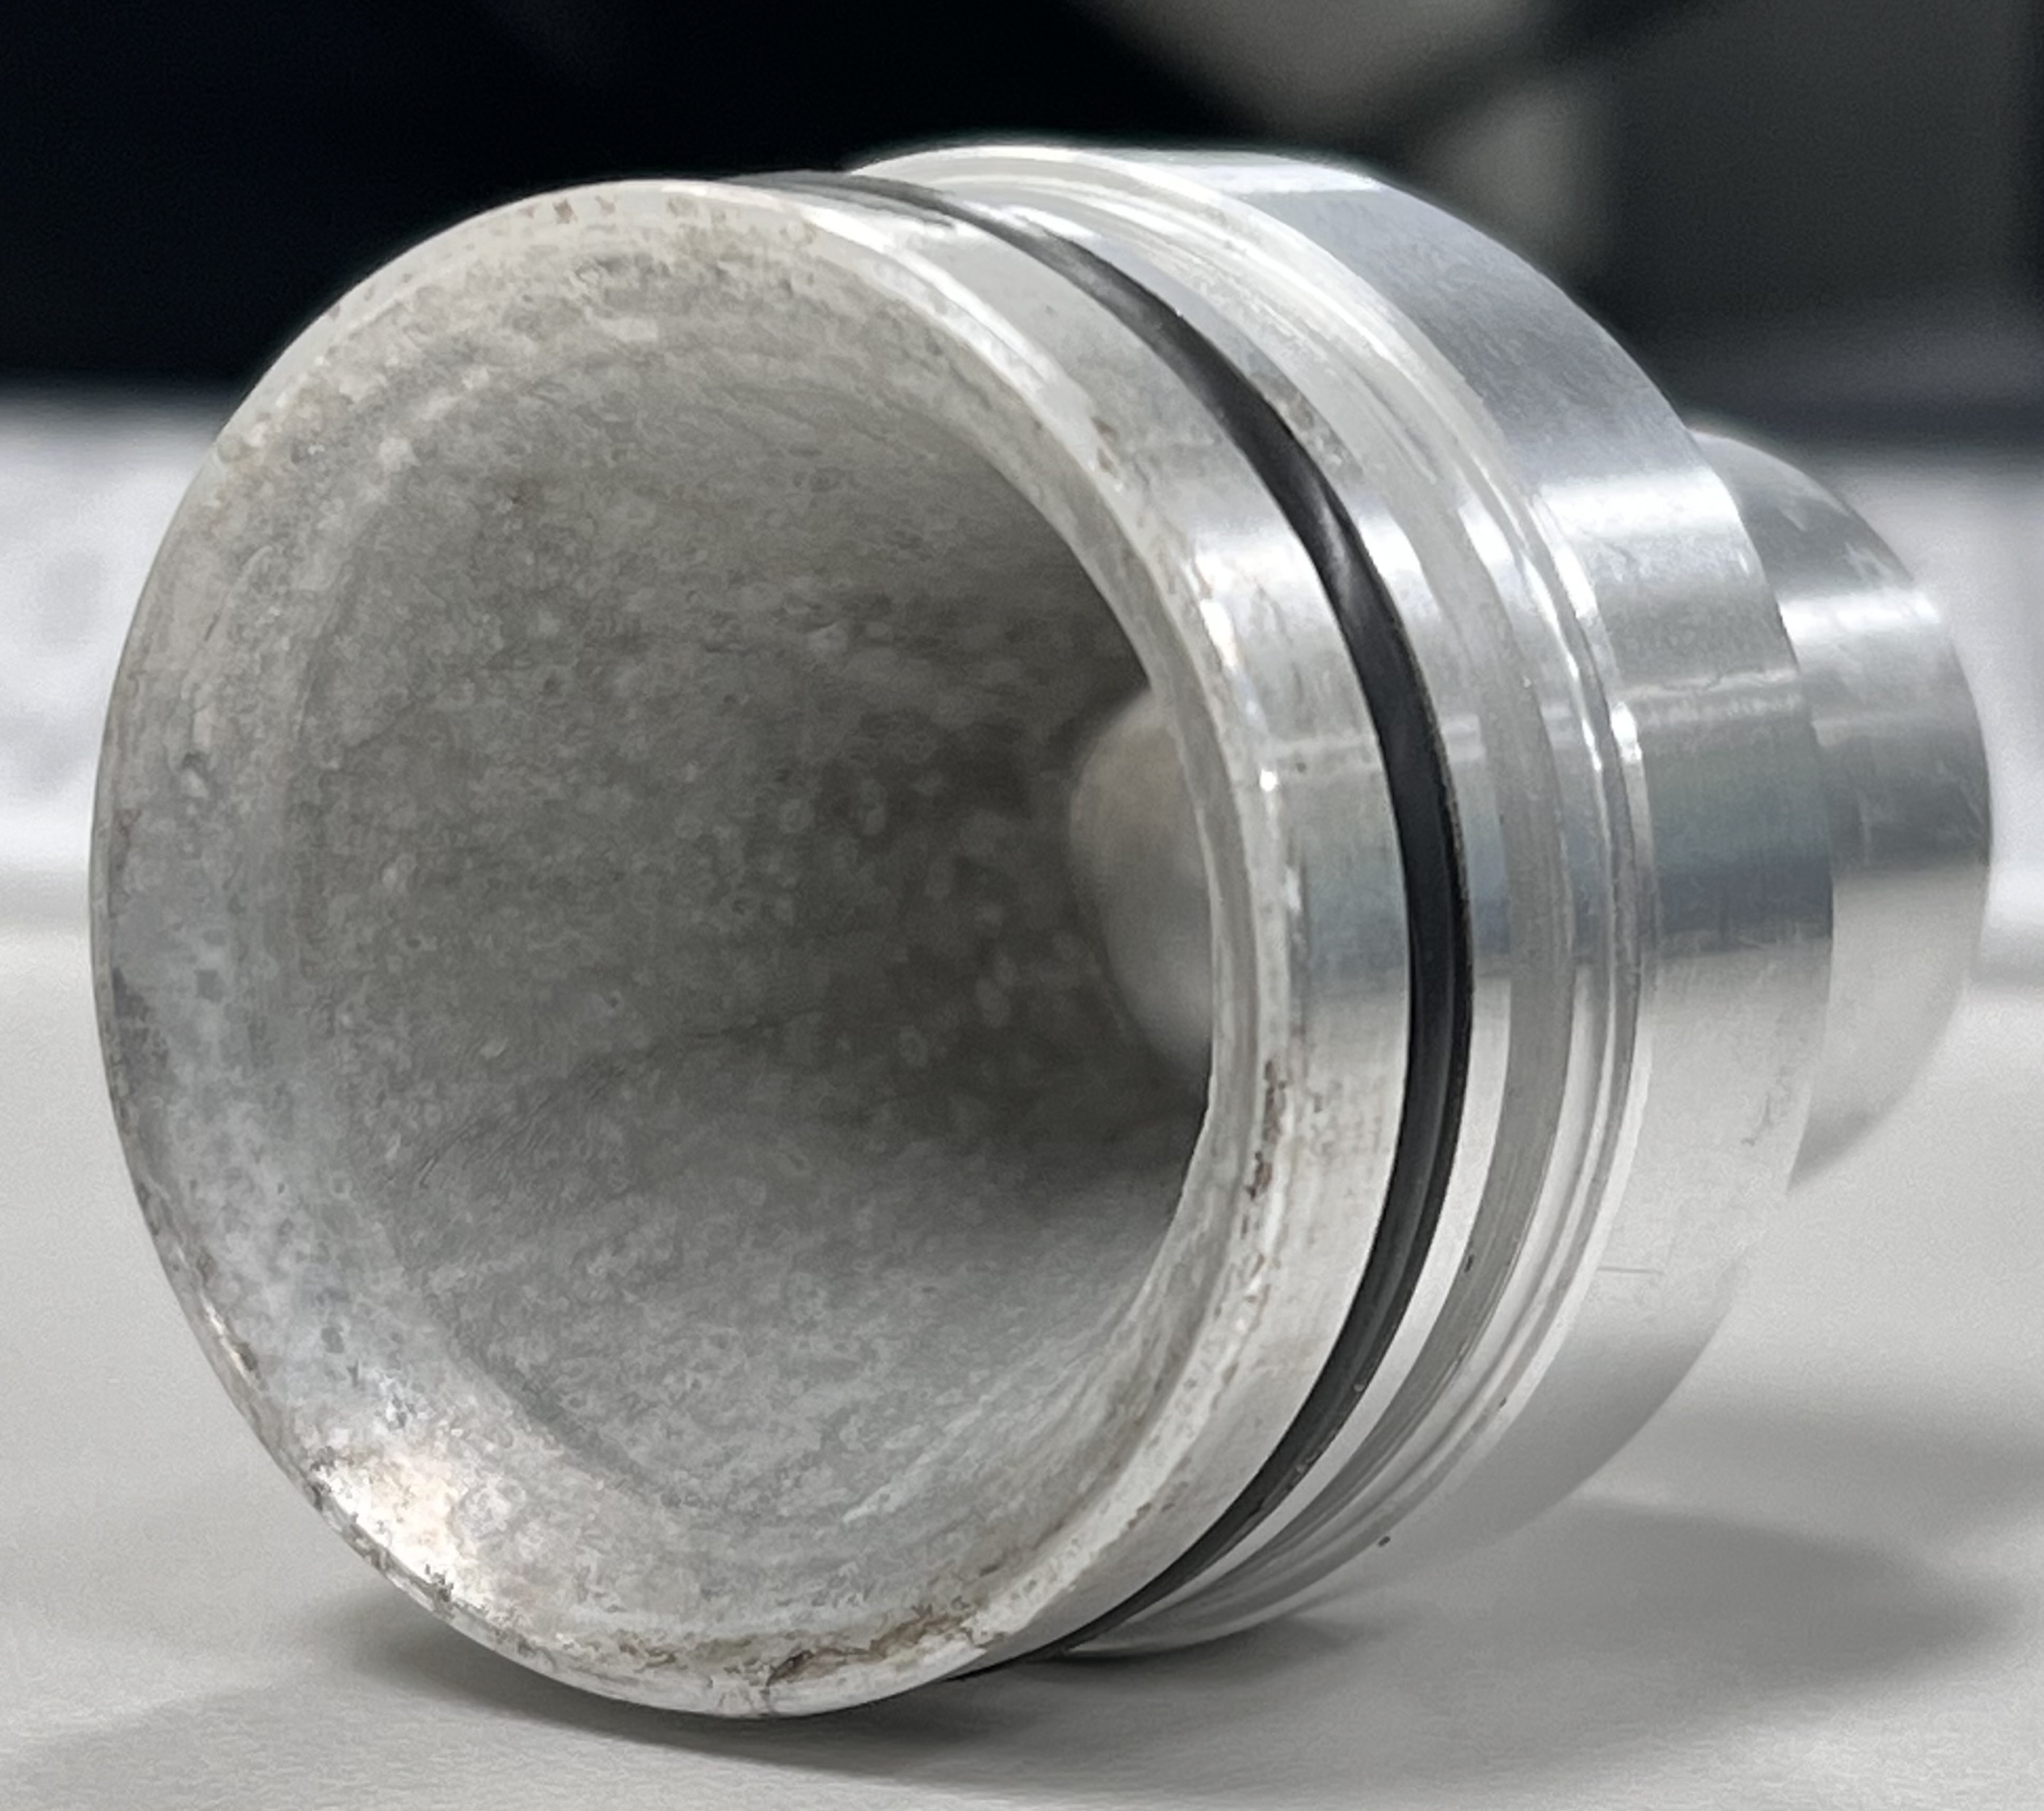
로켓 무게 경량화
노즐 소재 변경
STS 304 → AL6061
에비오닉스 소형화
회수장치 단순화
22년도 회수장치
22년도 에비오닉스
23년도 에비오닉스
23년도 회수장치
Notes:
로켓 무게 경량화를 위해서 노즐 소재를 스태인리스 스틸에서 알루미늄으로 변경하였다.
또한 에비오닉스를 소형화하였고 ///// 스프링경첩을 이용하여 측면사출하던 방식의 회수장치를 스프링과 걸쇠를 사용한 방식으로 단순화하여 로켓에서 회수장치가 차지하는 부분을 줄였습니다.
따라서 총 로켓의 길이를 줄여 전체적인 로켓 무게를 감량하고자 하였습니다.

Slide 6
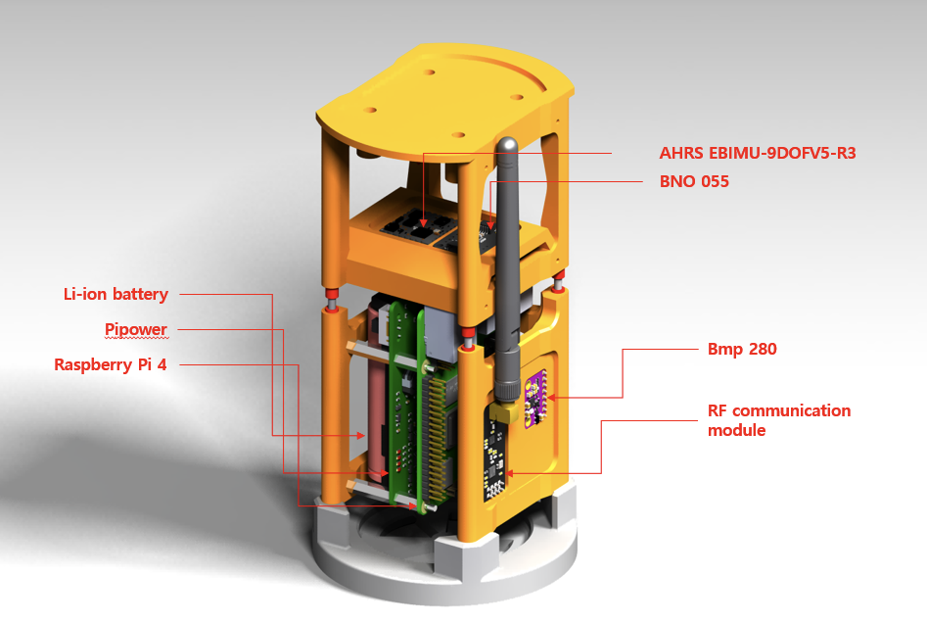
에비오닉스 구조 및 기능
2022년 로켓
2023년 로켓
① 만능기판에 센서를 납땜을
통해 고정
② 보조배터리 보관부가 없어
견고한 체결 불가능
③ IMU 센서로 BNO055만 사용
① 컴펙트한 하나의 에비오닉스
안에 부품들을 고정
② 리튬 이온이 들어가는
라즈베리파이용 배터리 사용
③ BNO055센서와 EBIMU-
9DOFV5-R3센서를 동시에
사용
Notes:
먼저, 소형화된 에비오닉스의 구조에 대해서 설명드리겠습니다.
작년도 에비오닉스는 만능기판에 센서를 납땜하여 고정하는 방식이였습니다. 그리고 보조배터리 보관부가 없이 체결하여 전원을 공급하였기 때문에 견고한 체결과 배터리 잔량 확인이 불가능하였습니다.
또한 IMU 센서로 BNO055만 사용하였습니다.
이번 년도에는 하나의 에비오닉스 안에 부품들을 컴펙트하게 고정하고 보조배터리의 단점을 보완하기 위해 리튬이온이 들어가는 라즈베리파이용 배터리를 사용하였습니다. 따라서 하나의 배터리로 모든 센서들을 구동할 수 있고
잔량 확인이 가능하여 안정적인 전원 공급이 가능해졌습니다.
또한 BNO055센서의 오류를 보완하고자 IMU 센서인 EBIMU를 하나 더 탑재하여 정확히 데이터를 수집할 수 있도록 하였습니다. EBIMU는 BNO055 센서와 기능은 같지만 위치 좌표를 반환한 데이터를 얻을 수 있어 회수장치 알고리즘에 효과적으로 적용됩니다.

Slide 7
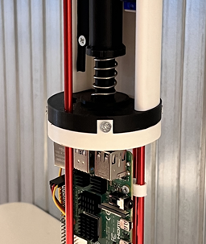
동체 내구성 강화
2022년 로켓
2023년 로켓
① 모든 마운트들을 지관에 직접 체결
→ 지관이 파손되어 엔진이 동체와 분리됨
② 회수장치와 에비오닉스의 서포트로
알루미늄 빔으로 사용
→ 변형이 되기 쉽고 정확한 길이로 재단이
어려움
① 서포트로 스탠드 오프를 사용하여
견고하고 단단하게 체결
② 지관과의 직접적인 연결 없이 커플러
자체의 체결로 고정되어 사고 예방
Notes:
두번째로 안전한 발사를 위해 동체의 내구성이 강화되어야 한다고 생각하였습니다.
22년도 로켓에서는 모든 마운트들을 지관에 나사로 직접 체결하였습니다. 이때 로켓이 추락하면서 지관이 파손되어 엔진이 동체와 분리되는 사고가 발생하였습니다.
또한 회수장치와 에비오닉스의 서포트로 알루미늄 빔을 사용하였는데 알루미늄 빔은 외부 힘에 의해 변형 되기 쉽고 정확한 길이로의 재단이 어려웠습니다.
이러한 부분들을 보완하고자 알루미늄 빔 대신 스테인리스로 만들어진 스탠드오프를 사용하여 더욱더 견고하고 단단하게 체결하였습니다.
또한 지관과의 직접 연결하였던 커플러의 형상을 변화시켜 그림과 같이 커플러 자체의 체결로 고정이 될 수 있도록 하였습니다.

Slide 8
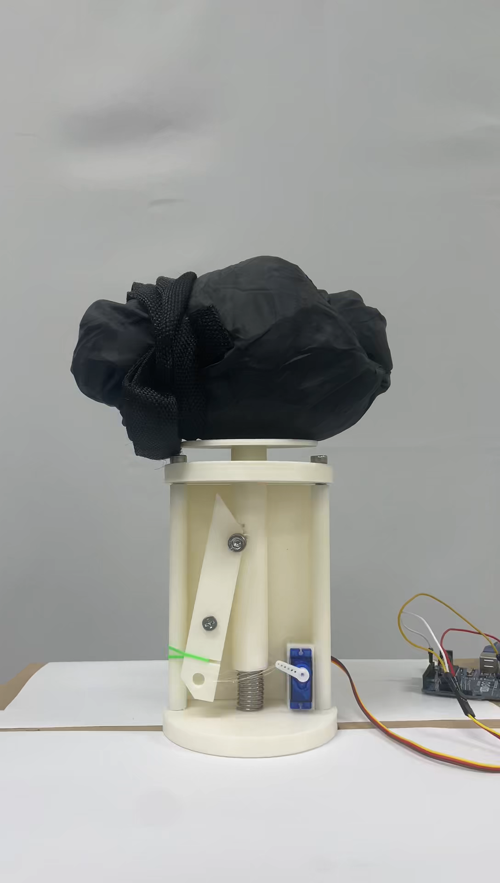
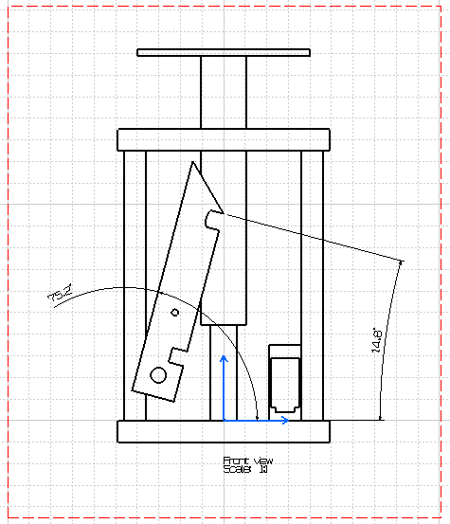
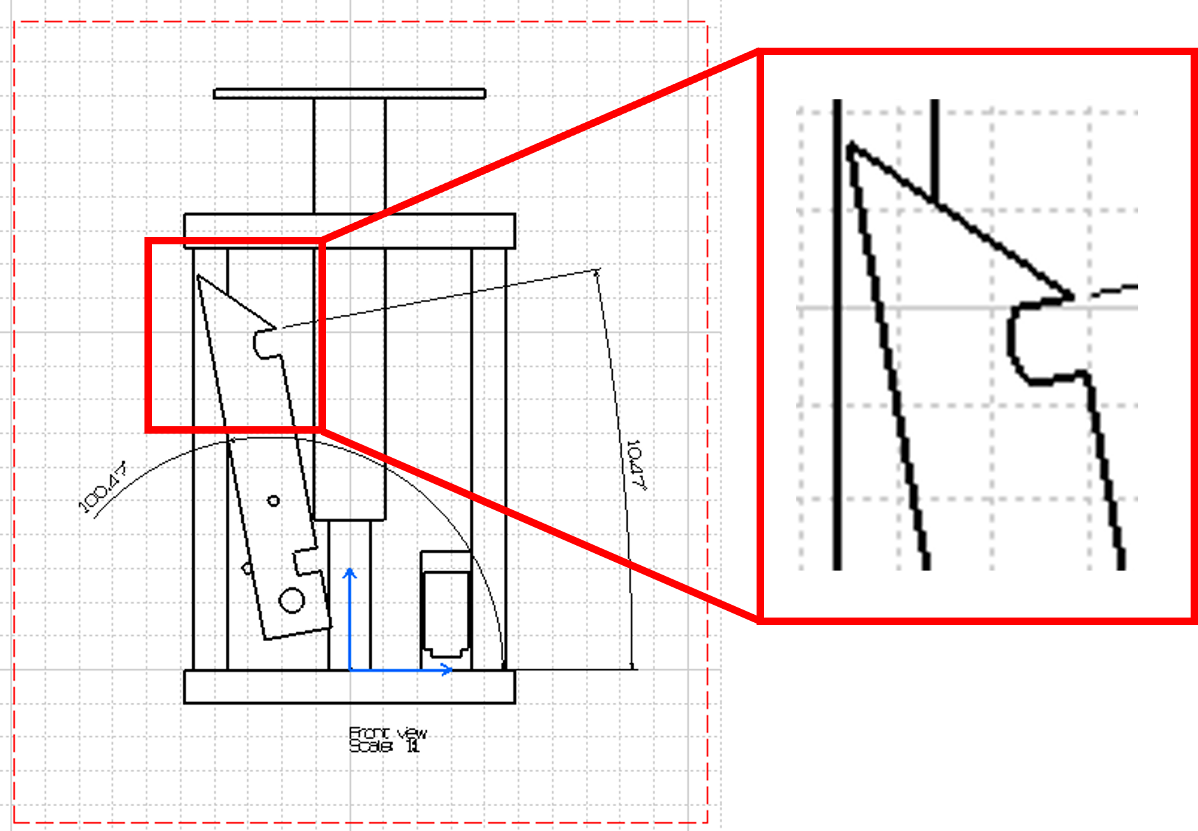



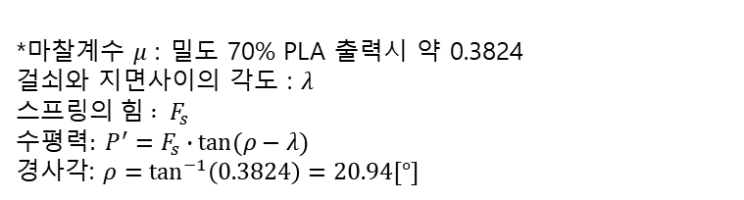
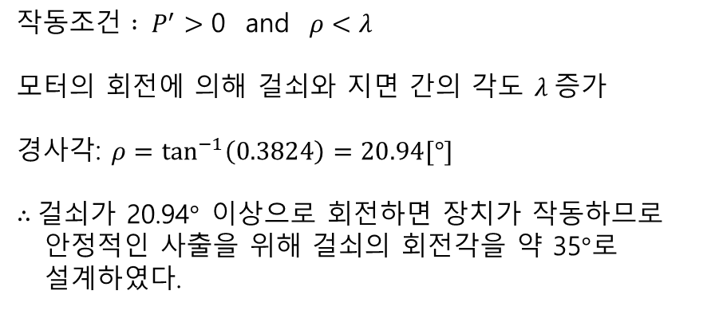

회수 장치 구조 및 기능
구조
$$−λ$$
스프링과 걸쇠를 이용한 기계적 사출방식
$$F_{s}$$
$$F_{s}$$
걸쇠 작동 조건
$${작동조건 : P}^{′}>\text{0 }\text{and} ρ<λ$$
모터의 회전에 의해 걸쇠와 지면 간의 각도 $λ 증$가
경사각: $ρ=\tan^{−1}\left(0.3824\right)=20.94[°]$
$∴$걸쇠가 20.94$°$ 이상으로 회전하면 장치가 작동하므로
안정적인 사출을 위해 걸쇠의 회전각을 약 35$°$로
설계하였다.
$$F_{s}$$
$$λ$$
$$F_{s}$$
$$P′$$
*마찰계수 $μ$ : 밀도 70% PLA 출력시 약 0.3824
걸쇠와 지면사이의 각도 : $λ$
스$프링의 힘 : F_{s}$
수$평력: P^{′}=F_{s}∙\tan{(ρ−λ)}$
경사각: $ρ=\tan^{−1}\left(0.3824\right)=20.94[°]$
Notes:
세번째로 회수장치의 안정적인 구동을 위해 스프링과 걸쇠를 이용한 기계적 사출방식을 채택하였습니다.
설계의 정확성을 위해 걸쇠의 각도가 몇도 이상이 되었을 때 안정적으로 사출이 가능한지 계산하였습니다.
일단 미지수에 대해서 설명드리겠습니다.
마찰계수 뮤 값은 밀도 70퍼센트의 PLA로 걸쇠를 출력하였을때의 값으로 0.3824 , 람다는 걸쇠와 지면사이의 각도이고 경사각을 로로, 수평력을 P’ ,스프링의 힘을 FS로 두었습니다.
걸쇠가 풀려 낙하산이 사출되려면 수평력이 작용하고 걸쇠와 지면 사이의 각도가 경사각보다 커져야합니다. 따라서 경사각을 구해보면 20.94가 나오게 되어 저희는 안정적인 사출을 위해서 걸쇠의 각도를 35도로 설정하였습니다.

Slide 9
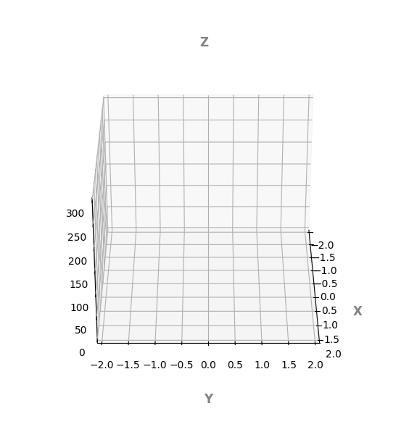
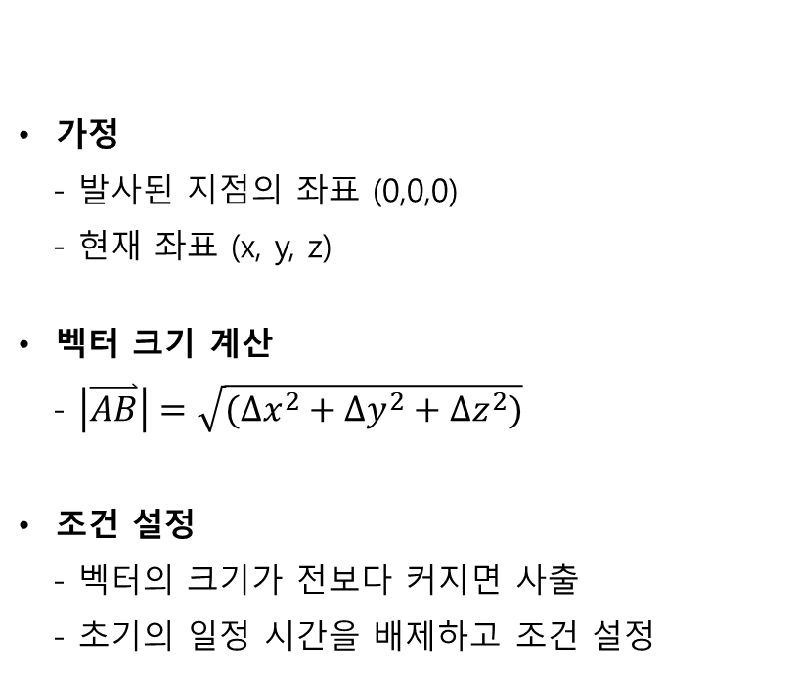
회수 장치 작동 알고리즘
가정
- 발사된 지점의 좌표 (0,0,0)
- 현재 좌표 (x, y, z)
벡터 크기 계산
- $\left|\overset{⃑}{AB}\right|=\sqrt{(∆x^{2}+∆y^{2}+∆z^{2})}$
조건 설정
- 벡터의 크기가 전보다 커지면 사출
- 초기의 일정 시간을 배제하고 조건 설정
벡터의 크기를 이용한 사출방법
시뮬레이션 작동 영상
Notes:
회수장치 작동 조건에 대해 설명드리겠습니다.
이번 회수장치 작동은 최고 고도 도달 뒤 하강하는 로켓의 벡터 크기를 사용하는 알고리즘입니다. 로켓이 발사된 지점을 (0,0,0), 로켓의 현재 좌표를 (x,y,z)로 정의합니다. 추력 발생 이후 최고 고도 도달 뒤 하강하는 로켓의 특성을 고려하여 직전 벡터 크기가 현재 벡터 크기보다 작은 시점을 하강시기로 판단하고 사출합니다. 이 알고리즘의 안전성 검증을 위해 로켓 추진 시 생기는 유체운동을 근사화 하였고, 이를 기반으로 추진 궤적을 계산한 시뮬레이터를 사용하였습니다. 또한 추력 발생 초기의 벡터 크기 양상이 위 알고리즘과 유사하다는 점을 고려해 발사 초기의 일정 시간을 계산에서 배제해야 합니다. 이 시간은 시뮬레이션과 TMS 데이터를 활용하여 결정할 예정입니다.

Slide 10
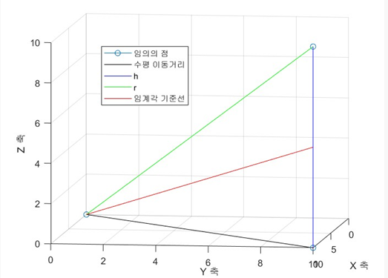
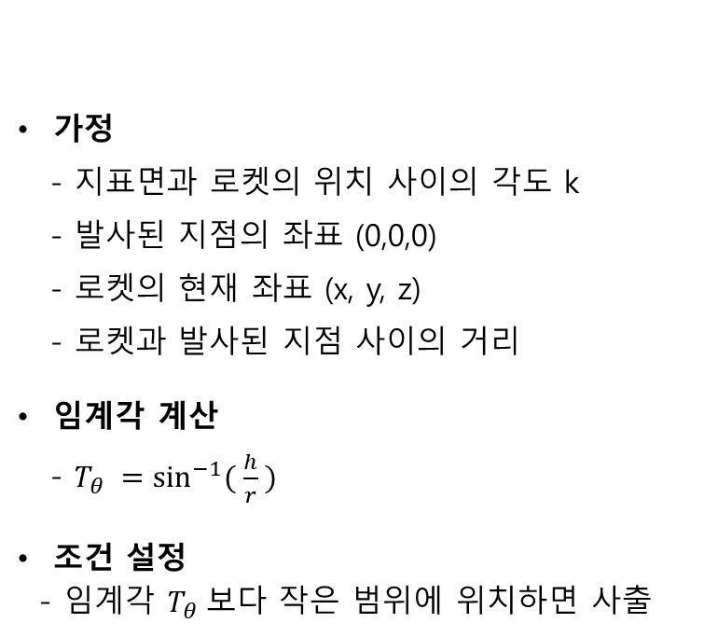

회수 장치 작동 알고리즘
가정
- 지표면과 로켓의 위치 사이의 각도 k
- 발사된 지점의 좌표 (0,0,0)
- 로켓의 현재 좌표 (x, y, z)
- 로켓과 발사된 지점 사이의 거리
임계각 계산
- $T_{θ} =\sin^{−1}{( \frac{h}{r} )}$
조건 설정
- 임계각 $T_{θ}$보다 작은 범위에 위치하면 사출
임계영역을 이용한 사출방법
시각화 자료
$$T_{θ}$$
Notes:
안전사고 예방을 위한 낙하산 사출 알고리즘에 대해서 설명드리겠습니다.
안전한 발사를 위해서 비정상적인 발사로 추정되는 임계영역을 사전에 설정하여 로켓의 실시간 좌표와 비교하는 알고리즘을 개발하였습니다. 로켓을 발사했을 때 지표면과 로켓 사이의 각도를 k, 로켓이 발사된 점을 (0,0,0), 로켓의 현재좌표는 (x,y,z), 로켓과 발사된 지점 사이의 거리를 r로 지정합니다. 이때 로켓이 도달할 수 있는 최대 거리는 r은 대회 규정에 따라 규정하여 계산합니다. T세타를 임계각으로 설정하여 로켓의 위치 데이터를 받아 로켓의 위치가 임계각 T세타보다 작은 범위에 위치할 경우 낙하산 사출이 이루어지는 구조입니다.
(작년 발사대회 실패를 고려하여 대회 규정을 따른 로켓 발사 지점으로부터 최소 안전 거리 100m에 감속을 위한 적정거리를 적용하였으며 이를 사람 키와 함께 삼각측량법을 통해 임계각도 T세타를 설정하였습니다.)

Slide 11
결론
ⓛ 목표추력 도달 실패
→ 정확한 TMS 실험에도 목표 추력이 나오지 않아 무게 경량화를 위해 노즐 소재를 변경하고
사출장치와 에비오닉스를 간소화하여 설계
② 회수장치 구동 실패
→ 회수장치의 오작동을 막기 위해 스프링과 걸쇠를 이용하여 설계
→ BNO055센서와 EBIMU- 9DOFV5-R3센서를 사용해 자세데이터를 활용한 사출 알고리즘을 개발
③ 비정상적인 비행궤도로 위험한 상황 연출
→ 서포트와 커플러 방식을 변화시켜 내구성을 강화하여 안전사고를 예방
→ 임계영역을 설정하여 비정상적인 궤도로 로켓이 발사될 때 낙하산이 사출되는 알고리즘을 개발
Notes:
이번 로켓의 미션은 작년 로켓의 보완과 발전입니다.
따라서 작년 로켓의 문제점이였던 목표추력에 도달하지 못한 점을 보완하기 위해서 무게경량화를 진행하고 회수장치의 안정적인 구동을 위해 작동 시퀀스를 바꾸고 EBIMU를 추가하여 정확한 위치 데이터를 사용한 사출 알고리즘을 개발하였습니다.
또한 안전사고의 예방을 위해 서포트와 커플러 방식을 변화시켜 내구성을 강화하고 임계영역을 설정하여 비정상적인 궤도로 로켓이 발사될 경우 낙하산이 사출되어 로켓을 회수하는 알고리즘을 개발하였습니다.

Slide 12
감사합니다
GOAT
Gachon Organization of Aerospace Technololgy
2023 전국대학생로켓연합회 NURA 학술대회
한국항공우주연구원, 본관 강당, 2023.08.06(일)
Notes:
안녕하십니까! 춘계추진공학회 가천대학교 로켓동아리 GOAT팀 발표자 김재원입니다. 지금부터 23년 GOAT-3 로켓 개선점 및 개발 계획에 대한 발표를 시작하도록 하겠습니다.

Slide 13
질의 응답
GOAT
Gachon Organization of Aerospace Technololgy
2023 전국대학생로켓연합회 NURA 학술대회
한국항공우주연구원, 본관 강당, 2023.08.06(일)
Notes:
안녕하십니까! 춘계추진공학회 가천대학교 로켓동아리 GOAT팀 발표자 김재원입니다. 지금부터 23년 GOAT-3 로켓 개선점 및 개발 계획에 대한 발표를 시작하도록 하겠습니다.

